Slide 1

活动图

Slide 2
学习内容
什么是活动图
活动图的组成
使用Rose创建活动图
用Rose创建活动图的案例

Slide 3
什么是活动图
1. 活动图的基本概念
活动图是一种用于描述系统行为的模型视图，它可用来描述动作和动作导致对象状态改变的结果，而不用考虑引发状态改变的事件。
通常，活动图记录单个操作或方法的逻辑、单个用例或商业过程的逻辑流程。
在UML中，活动的起点用来描述活动图的开始状态，用黑的实心圆表示。活动的终止点描述活动图的终止状态，用一个含有实心圆的空心圆表示。活动图中的活动既可以是手动执行的任务，也可以是自动执行的任务，用圆角矩形表示。

Slide 4
什么是活动图
2. 为什么要用活动图
活动图的作用主要体现在：
(1)描述一个操作执行过程中所完成的工作。说明角色、工作流、组织和对象是如何工作的。
(2)活动图对用例描述尤其有用，它可建模用例的工作流，显示用例内部和用例之间的路径。它可以说明用例的实例是如何执行动作以及如何改变对象状态。
(3)显示如何执行一组相关的动作，以及这些动作如何影响它们周围的对象。
(4)活动图对理解业务处理过程十分有用。活动图可以画出工作流用以描述业务，有利于与领域专家进行交流。通过活动图可以明确业务处理操作是如何进行的，以及可能产生的变化。
(5)描述复杂过程的算法，在这种情况下使用的活动图和传统的程序流程图的功能是差不多的。

Slide 5

活动图的组成
1. 动作状态
动作状态（action state）是原子性的动作或操作的执行状态，它不能被外部事件的转换中断。
在UML中，动作状态使用平滑的圆角矩形表示，动作状态表示的动作写在矩形内部。

Slide 6

活动图的组成
2. 活动状态
活动状态是非原子性的，用来表示一个具有子结构的纯粹计算的执行。活动状态可以分解成其他子活动或动作状态，可以被使转换离开状态的事件从外部中断。
活动状态是一个程序的执行过程的状态而不是一个普通对象的状态。离开一个活动状态的转换通常不包括事件触发器。
动作状态是一种特殊的活动状态。可以把动作状态理解为一种原子的活动状态，即它只有一个入口动作，并且它活动时不会被转换所中断。
活动状态和动作状态的表示图标相同，都是平滑的圆角矩形。两者不同的是活动状态可以在图标中给出入口动作和出口动作等信息。

Slide 7
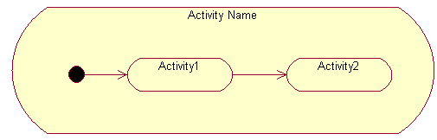
活动图的组成
3. 组合活动
组合活动是一种内嵌活动图的状态。一个组合活动在表面上看是一个状态，但其本质却是一组子活动的概括。一个组合活动可以分解为多个活动或者动作的组合。每个组合活动都有自己的名字和相应的子活动图。一旦进入组合活动，嵌套在其中的子活动图就开始执行，直到到达子活动图的最后一个状态，组合活动结束。
如果一些活动状态比较发杂，就会用到组合活动。比如，我们去购物，当选购完商品后就需要付款。虽然付款只是一个活动状态，但是付款却可以包括不同的情况。对于会员来说，一般是打折后付款，而一般的顾客就要全额付款了。这样，在付款这个活动状态中，就又内嵌了两个活动，所以付款活动状态就是一个组合活动。

Slide 8
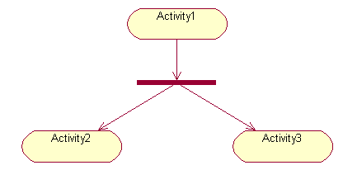
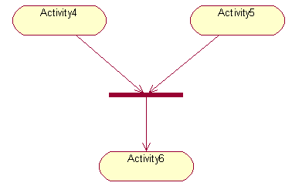
活动图的组成
4. 分叉与结合
并发（concurrency）指的是在同一时间间隔内，有两个或者两个以上的活动执行。对于一些复杂的大型系统而言，对象在运行时往往不止存在一个控制流，而是存在两个或者多个并发运行的控制流。为了对并发的控制流建模，在UML中引入了分叉和汇合的概念。
分叉用来表示将一个控制流分成两个或者多个并发运行的分支，结合用来表示并行分支在此得到同步。

Slide 9
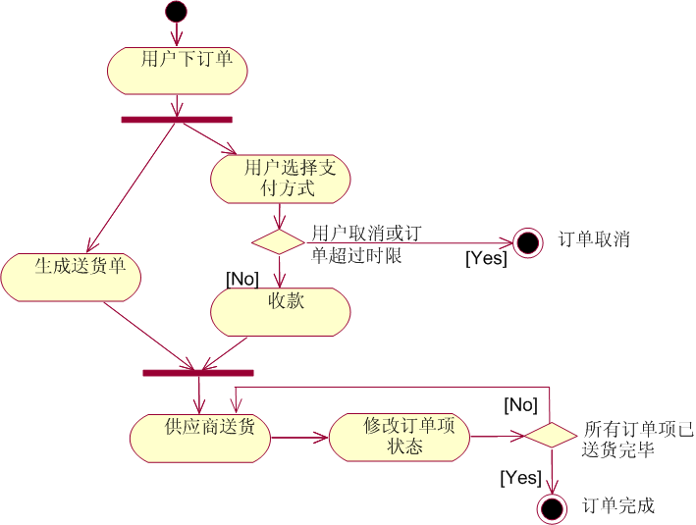
活动图的组成

Slide 10
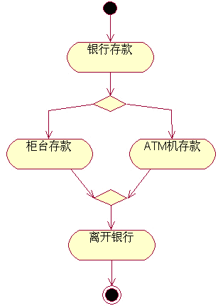


活动图的组成
5. 分支与合并
分支在活动图中很常见，它是转换的一部分，它将转换路径分成多个部分，每一部分都有单独的监护条件和不同的结果。当动作流遇到分支时，会根据监护条件（布尔值）的真假来判定动作的流向。分支的每个路径的监护条件应该是互斥的，这样可以保证只有一条路径的转换被激发。在活动图中，离开一个活动状态的分支通常是完成转换，它们是在状态内活动完成时隐含触发的。
合并指的是两个或者多个控制路径在此汇合的情况。合并是一种便利的表示法，省略它不会丢失信息。合并和分支常常成对的使用，合并表示从对应分支开始的条件行为的结束。

Slide 11
活动图的组成

Slide 12
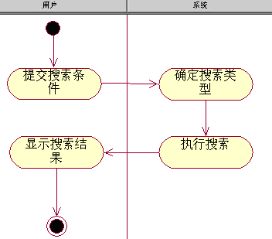
活动图的组成
6. 泳道
为了对活动的职责进行组织而在活动图中将活动状态分为不同的组，称为泳道（swimlane）。每个泳道代表特定含义的状态职责的部分。在活动图中，每个活动只能明确的属于一个泳道，泳道明确的表示了哪些活动是由哪些对象进行的。
每个泳道都有一个与其他泳道不同的名称。
每个泳道可能由一个或者多个类实施，类所执行的动作或拥有的状态按照发生的事件顺序自上而下的排列在泳道内。

Slide 13
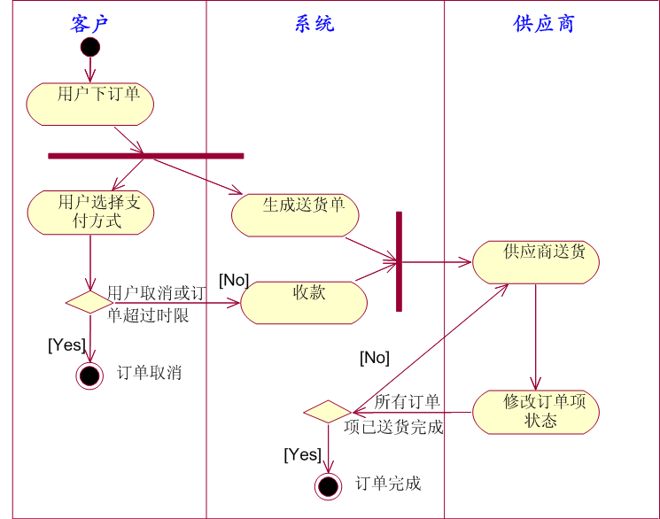
活动图的组成
实现活动图时，最终要将活动分配给类来实现
带泳道的活动图

Slide 14
活动图的组成
7. 对象流
活动图中交互的简单元素是活动和对象，控制流（control flow）就是对活动和对象之间的关系的描述。详细地说，控制流表示动作与其参与者和后继动作之间以及动作和其输入和输出对象之间的关系。而对象流就是一种特殊的控制流。
对象流（object flow）是将对象流状态作为输入或输出的控制流。在活动图中，对象流描述了动作状态或者活动状态与对象之间的关系，表示了动作使用对象以及动作对对象的影响。

Slide 15
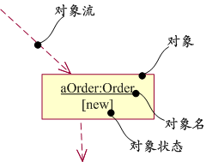
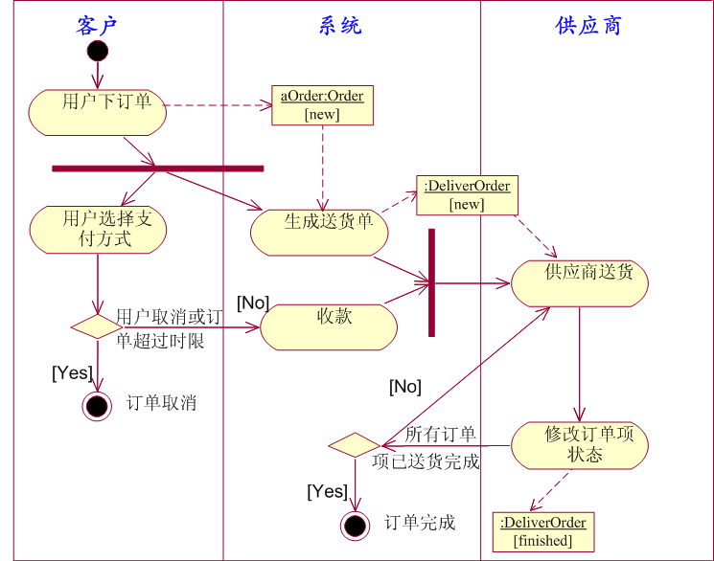
活动图的组成
带对象流的活动图

Slide 16
活动图与状态图、流程图的区别
活动图与状态图的区别：
  活动图着重表现从一个活动到另一个活动的控制流。
  状态图着重描述从对象的一个状态到另一个状态的流程。
活动图与流程图的区别：
  活动图能够表示并发活动的情形，而流程图一般用来表示串行过程。

Slide 17
活动图与状态图的比较
活动图和状态图非常类似。它有与状态图相同的开始点和结束点，活动图中的状态称为动作状态，由上下两条平行线段和两侧圆弧构成的图框表示。
框内标示动作状态名和描述动作的语句，动作状态之间的迁移用箭头表示，迁移上可以附加条件、发送子句和动作表达式。
活动图是状态图的变形，它根据对象状态的变化捕获动作（所完成的工作和活动）和它们的结果，表示各个动作及其之间的关系。

Slide 18
活动图与状态图的比较
与状态图不同的是，活动图中动作状态之间的迁移不是靠事件触发，当动作状态中的活动完成时迁移就被触发。
在活动图中，事件只能附加到开始点到第一个动作之间的迁移。在活动图中，还可画条件判定符号（菱形符号）。条件判定符号可以有两个或两个以上携带条件的输出迁移，当其中的某个条件为真时，该迁移被触发。
此外，活动图中还使用了“泳道”的概念。

Slide 19
活动图的用途
活动图是对系统动态方面建模的主要形式之一，描述需要做的活动以及执行这些活动的顺序。
活动图是一种表述过程机理、业务过程以及工作流的技术。它可以用来对业务过程、工作流建模，也可以对用例实现甚至是程序实现来建模。
活动图可用于描述具体的工作流程或计算过程
用例分析时，涉及多个用例的流程描述
活动图功能包含了流程图

Slide 20
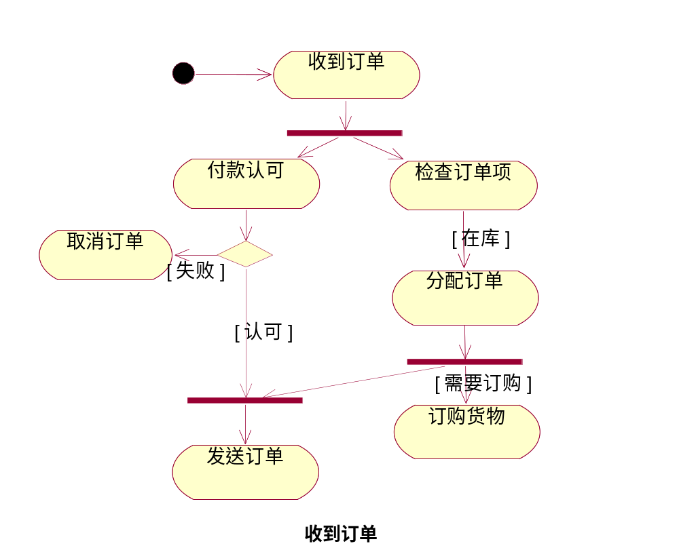
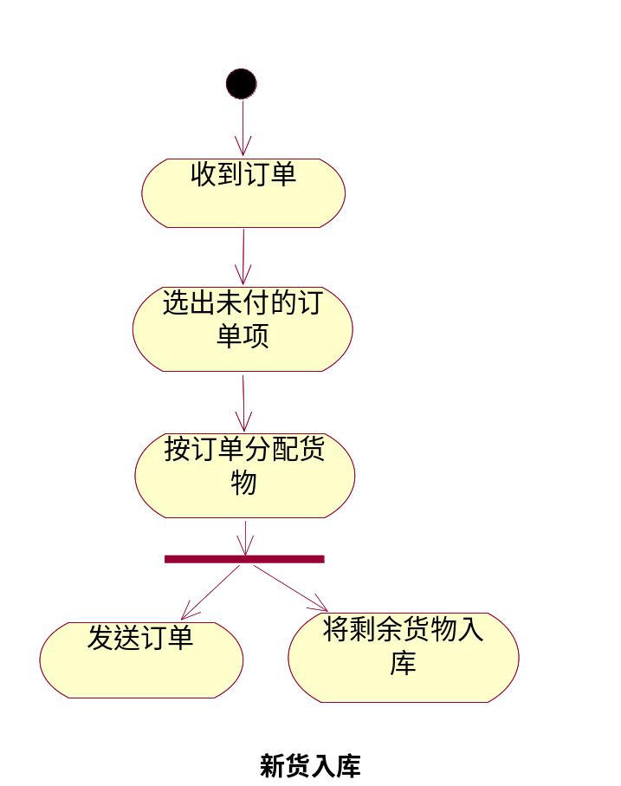
多个用例活动图的组合
组合的活动图可以显示跨越多个用例的行为，可以显示相互联系的行为的整体。

Slide 21
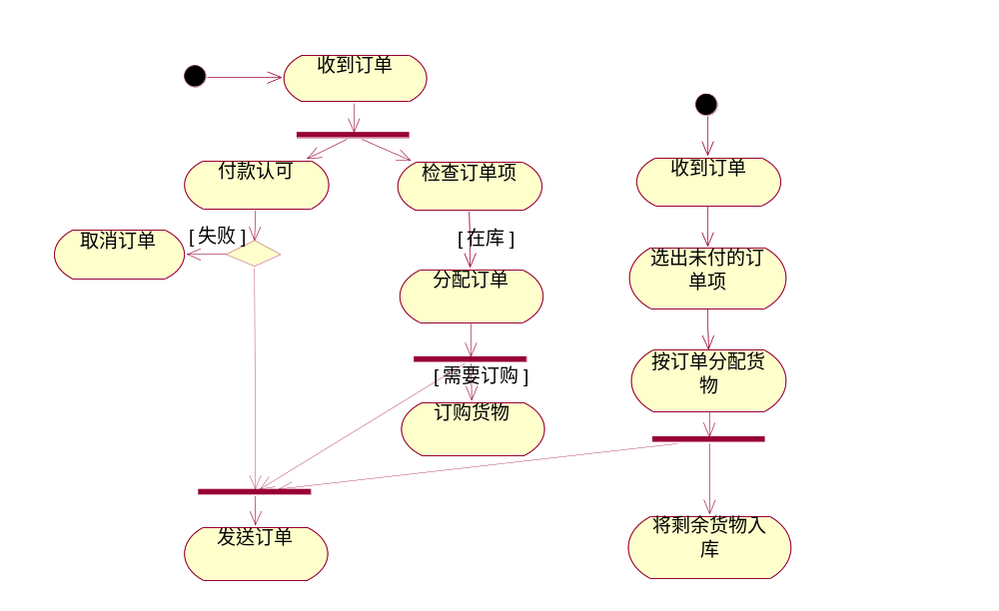
多个用例活动图的组合
组合的活动图可以有多个起点，表示订货系统可以对多个外部事件做出不同的反应。

Slide 22
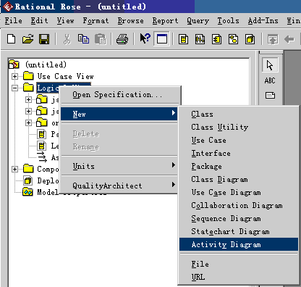
使用Rose创建活动图
1. 创建活动图
要创建活动图，首先展开“Logic View”菜单项，然后在“Logic View”图标上单击鼠标右键，在弹出的菜单中选择“New”下的“Activity Diagram”选项建立新的活动图。

Slide 23
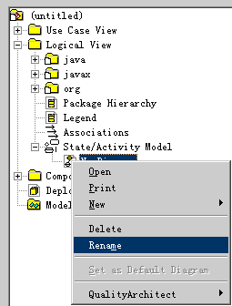
使用Rose创建活动图
选择之后，Rose在“Logic View”目录下创建“State/Activity Model”子目录，目录下是新建的活动图“New Diagram”，右键单击活动图图标，在弹出菜单中选择“Rename”来修改新创建的活动图名字。

Slide 24
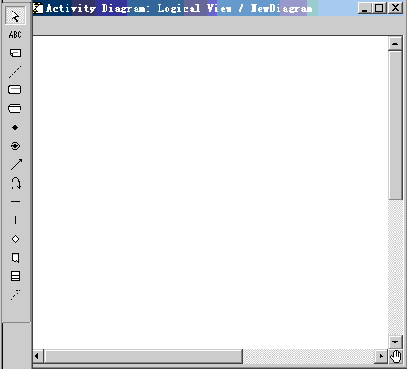
使用Rose创建活动图
在活动图建立以后，双击活动图图标，会出现活动图绘制区域

Slide 25

使用Rose创建活动图
2. 创建初始和终止状态
活动图也有初始和终止状态。初始状态在活动图中用实心圆表示，终止状态在活动图中用含有实心圆的空心圆表示。鼠标左键点击活动图工具栏中初始状态图标，然后在绘制区域要绘制的地方单击鼠标左键就可以创建初始状态。终止状态的创建方法和初始状态相同。
并不一定要定义终止状态。终止状态表示所有被触发的活动都执行完毕，没有待执行的活动。

Slide 26
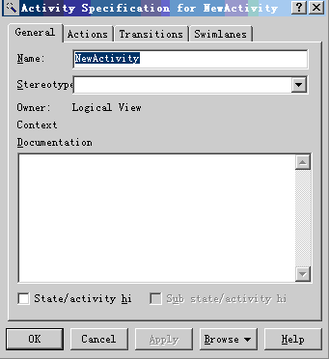

使用Rose创建活动图
3. 创建动作状态
要创建动作状态，首先点击活动图工具栏中的“Activity”图标，然后在绘制区域要绘制动作状态的地方单击鼠标左键。
修改动作状态的属性信息。首先双击动作状态图标，在弹出的对话框“General”选项卡里进行如名称“Name”和文档说明“Documentation”等属性的设置。

Slide 27
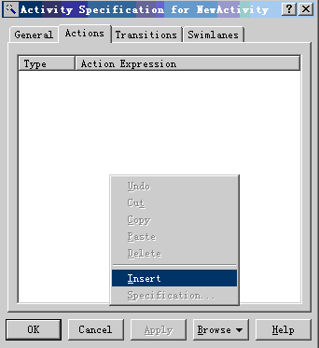
使用Rose创建活动图
4. 创建活动状态
用鼠标左键双击活动图图标，在弹出的对话框中选择“Action”选项卡。然后在空白处单击鼠标右键，在弹出的右键菜单中选择“Insert”菜单项。

Slide 28
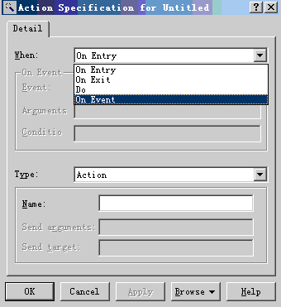
使用Rose创建活动图
接下来双击列表中出现的默认动作“Entry/”，在弹出的对话框的“When”选项下拉列表中有“ON entry”、“On Exit”、“Do”和“On Event”等动作选项。用户可以根据自己的需求来选择需要的动作，“Name”字段要求用户输入动作的名称。如果选择“On Event”，则要求在相应的字段中输入事件的名称“Event”、参数“Argumengts”和事件发生条件“Condition”等。如果选择的是其他3项，则这几个字段不可填写信息。

Slide 29

使用Rose创建活动图
5. 创建转换
要创建转换，首先点击工具栏中的“State Transition”图标，然后在两个要转换的动作状态之间拖动鼠标。

Slide 30
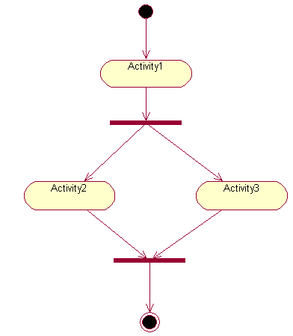
使用Rose创建活动图
6. 创建分叉结合
创建分叉与结合，首先点击工具栏中的“Horizontal Synchronization”图标按钮，在绘制区域要创建分叉与结合的地方单击鼠标左键。

Slide 31
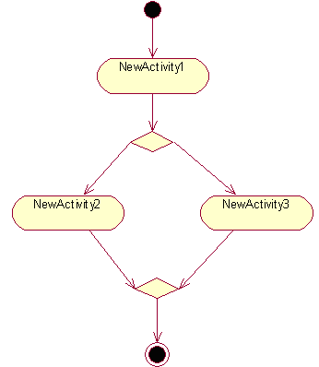
使用Rose创建活动图
首先点击工具栏中的“Decision”图标按钮，然后在绘制区域要创建分支与合并的地方单击鼠标左键。

Slide 32
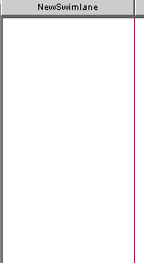
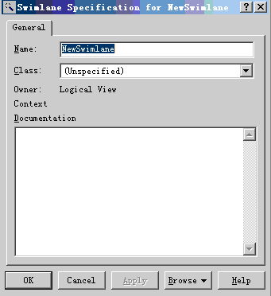
使用Rose创建活动图
7. 创建泳道
要创建泳道，首先点击工具栏中的“Swimlane”图标按钮，然后在绘制区域点击鼠标左键，就可以创建新的泳道。
接下来可以修改泳道的名字等属性。选中需要修改的泳道，单击鼠标右 键，在弹出的菜单中选择“Open Specification”。弹出的对话框中的 “Name”字段可以修改泳道的名字。

Slide 33

使用Rose创建活动图
8. 创建对象流状态与对象流
首先点击工具栏中图标按钮“Object”，在绘制区域要绘制对象流状态的地方单击鼠标左键。
接下来左键双击对象，在弹出的对象框“General”选项卡中，可以设置对象的名称、标出对象的状态、增加对象的说明等。其中“Name”字段可以输入对象的名字。如果建立了相应的对象类，可以在“Class”对象的下拉列表中选择。如果建立了相应的状态，可以在“State”字段下拉列表中选择。如果没有状态或需要添加状态，则选择“New”，然后在弹出的对话框中输入名字点击“OK”按钮即可。
创建好对象流状态后，就可以开始创建对象流。首先点击工具栏中的图标按钮，然后在活动和对象流状态之间拖动鼠标创建对象流。

Slide 34
绘制活动图
创建一个活动图的步骤如下：
  标识活动图的用例；
  建模用例的路径；
  创建活动图。

Slide 35
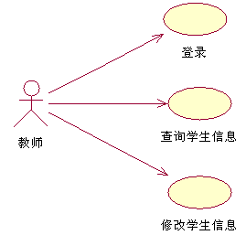
用Rose创建活动图的案例
1. 确定需求用例
对于“教师查看修改学生信息”来说，他的参与者是教师，教师在查看修改学生信息的活动中，有3个用例：
(1)登录：要进入系统，首先要登录。
(2)查询学生信息：进入系统后可以选择查询不同学生的信息。
(3)修改学生信息：需要修 改某些学生的部分信息，比如考试过后需要修改学生的成绩信息。

Slide 36
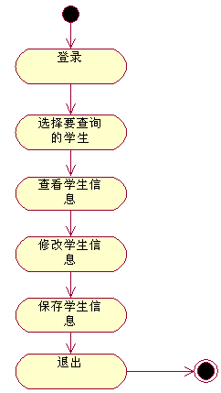
用Rose创建活动图的案例
2. 确定用例路径

Slide 37
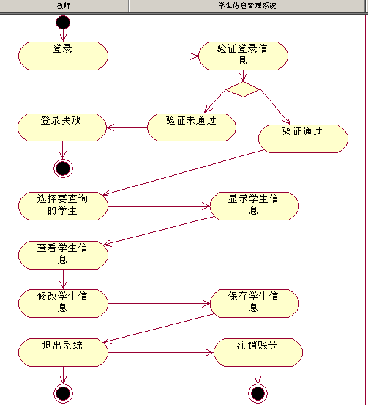
用Rose创建活动图的案例
3. 绘制完整的活动图

Slide 38
动态建模中四种图的运用（1）
不要对系统中的每个类都画状态图。
  尽管这样做很完美，但太浪费精力
  其实你可能只关心某些类的行为。
正确的做法是：为帮助理解类而画它的状态图。
  状态图描述跨越多个用例的单个对象的行为，而不适合描述多个对象间的行为合作。
为此，常将状态图与其它技术（如时序图、协作图和活动图）组合使用。

Slide 39
动态建模中四种图的运用（2）
对于以下情况可以使用活动图
  对用例进行分析
  分析多个用例的工作流
  处理多线程
对于下列情况一般不使用活动图
  显示对象间的合作
  显示对象在其生命周期内的运转情况

Slide 40
动态建模中四种图的运用（3）
时序图和协作图适合描述单个用例中几个对象的行为。
时序图突出对象间交互的顺序
协作图的布局方法能更清楚地表示出对象之间静态的连接关系
当行为较为简单时，时序图和协作图是最好的选择。
但当行为比变复杂时，这两个图将失去其清晰度。

Slide 41
动态建模中四种图的运用（4）
如果想显示跨越多用例或多线程的复杂行为，可考虑使用活动图。
时序图和协作图仅适合描述对象之间的合作关系，而不适合对行为进行精确定义。
如果想描述跨越多个用例的单个对象的行为，应当使用状态图。

Slide 42
练习题
（1）对于“远程网络教学系统”，学生登录后可以下载课件。在登录时，系统需要验证用户的登录信息，如果验证通过系统会显示所有可选服务。如果验证失败，则登录失败。当用户看到系统显示的所有可选服务后，可以选择下载服务，然后下载需要的课件。下载完成后用户退出系统，系统则会注销相应的用户信息。请画出学生下载课件的活动图。

Slide 43
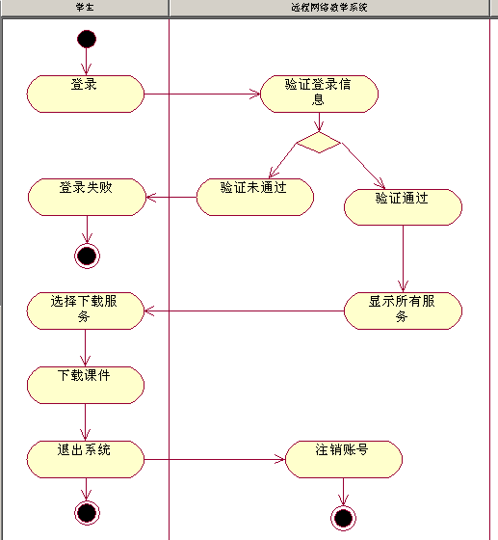
练习题

Slide 44
练习题
（2）在“远程网络教学系统”中，系统管理员登录后可以处理注册申请或者审核课件。在处理注册申请后，需要发送邮件通知用户处理结果；在审核完课件后，需要更新页面信息以保证用户能看到最新的课件，同时系统更新页面。当完成这些工作后，系统管理员退出系统，系统则注销系统管理员账号。请画出系统管理员的工作活动图。

Slide 45
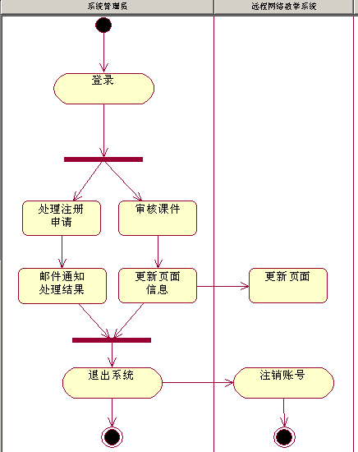
练习题

Slide 46
选择题
（ ）技术是将一个活动图中的活动状态进行分组，每一组表示一个特定的类、人或部门，他们负责完成组内的活动。
  A．泳道
  B．分叉汇合
  C．分支
  D．转移
选A

Slide 47
选择题
下面哪个图形代表活动（ ）
A. B.
C. D.
选D

Slide 48
应用题
银行柜员机取款系统有如下功能：
（1）用户用银行卡取款；
（2）如银行卡无效，则退回并显示出错；
（3）对用户输入的密码进行确认检查，非法密码被拒绝；
（4）核查用户的取款额，超支被拒绝；
（5）登录一笔合法取款，更新帐卡；
（6）生成付款通知，经确认后支付现金。
试选择合适的UML图，为上述业务流程建模。

Slide 49

应用题

